Slide 1

Detekce hran obrazu
Jiří Bešťák & Pavla Pelinková & Vojtěch Černý

Slide 2
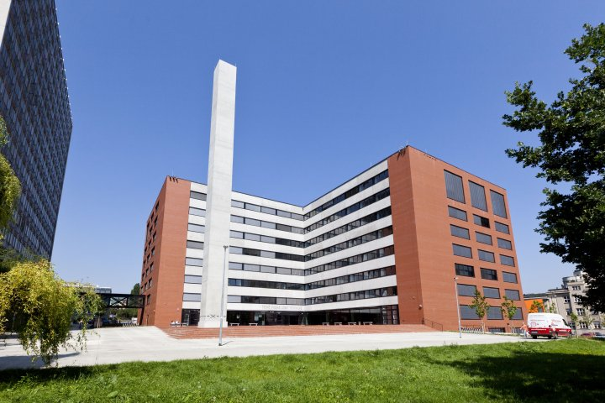
ZADÁNÍ
Implementace algoritmu, který využívá aproximace prvních derivací obrazových funkcí. Jako preprocessing může být použito Gaussovské vyhlazování.
Jako vstup tohoto algoritmu bude použitá reprezentace obrazu pomocí bitové mapy (matice číselných hodnot, představující odstín každého pixelu v obrazu).
Zpracování vstupu a vizualizace výstupu nemusí být provedena v C++.

Slide 3
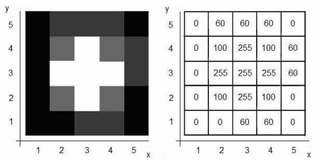
DETEKCE HRAN V OBRAZU
Důležitá jsou místa v obraze, kde se náhle mění hodnota jasu, tj. hrany
Široké použití v počítačovém vidění:
Rozpoznání obsahu obrazu, sledování, 3D rekonstrukce scény
Jeden z kroků předzpracování obrazu, který slouží k nalezení významných oblastí v obraze - hran
Notes:
Rozlišujeme tři druhy digitálního obrazu: barevný, šedotonový, binární. Na obrázku můžeme vidět šedotonový obraz, který se do paměti počítače ukládá ve 256 stupních šedi, což odpovídá 8-bitové barevné hloubce. Tomuto obrazu tedy odpovídá matice 5x5, kdy prvky představují jednotliví jasové hodnoty v příslušných obrazových bodech. Přičemž jeden obrazový bod se nazývá pixel.

Slide 4
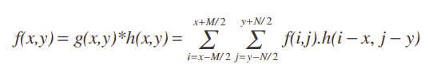
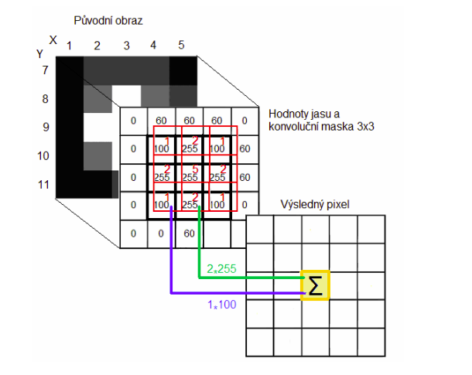
DETEKCE HRAN V OBRAZU
Pro zpracování obrazu se používá diskrétní konvoluce
Notes:
Vztah vyjadřuje konvoluci pro dvourozměrný obraz kde f(x,y) představuje výstupní obraz, g(x,y( vstupní obraz) a h(x,y) konvoluční jádro o MxN rozměrech.

Slide 5
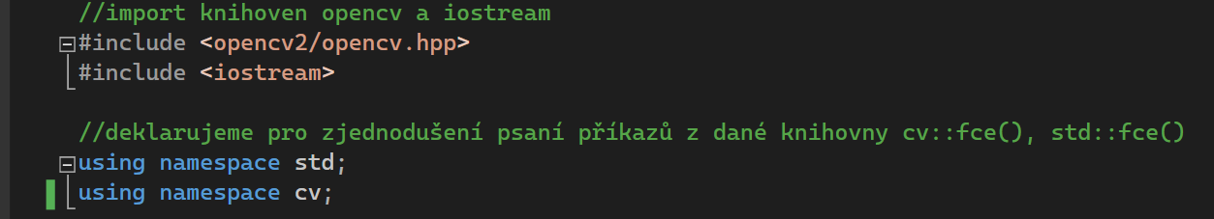
SKRIPT
načtení open source knihovny computer vision

Slide 6

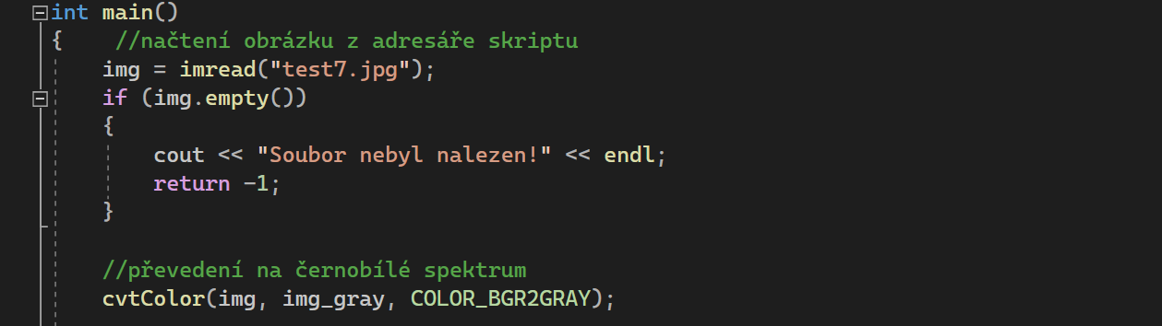
SKRIPT

Slide 7
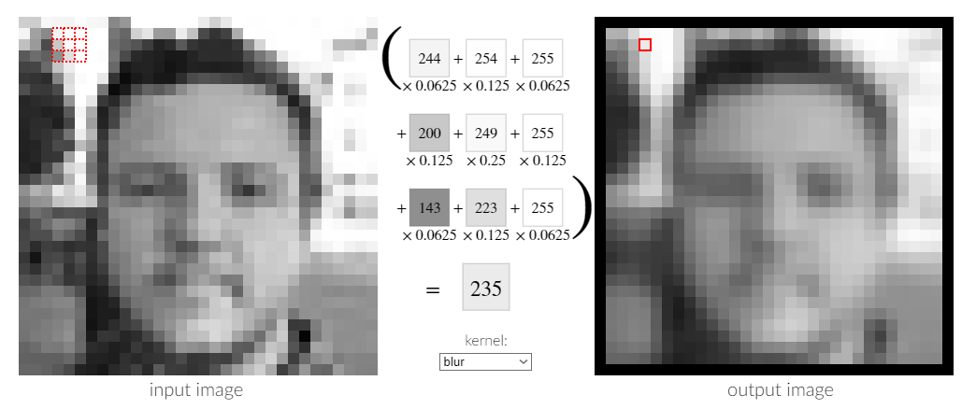
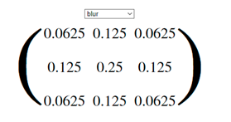
GAUSSOVSKÉ VYHLAZOVÁNÍ
Šum v obrazu se může chovat jako hrana, jelikož se také jedná skokovou změnu
Nejrozšířenější metoda k odstranění šumu - Gaussovského vyhlazování
Využití diskrétní konvoluce (konvoluční maska)
Vyhlazováním se potlačí vyšší frekvence obrazové funkce, čímž se potlačí náhodný šum v obraze – způsobuje efekt rozmazaných hran objektů

Slide 8
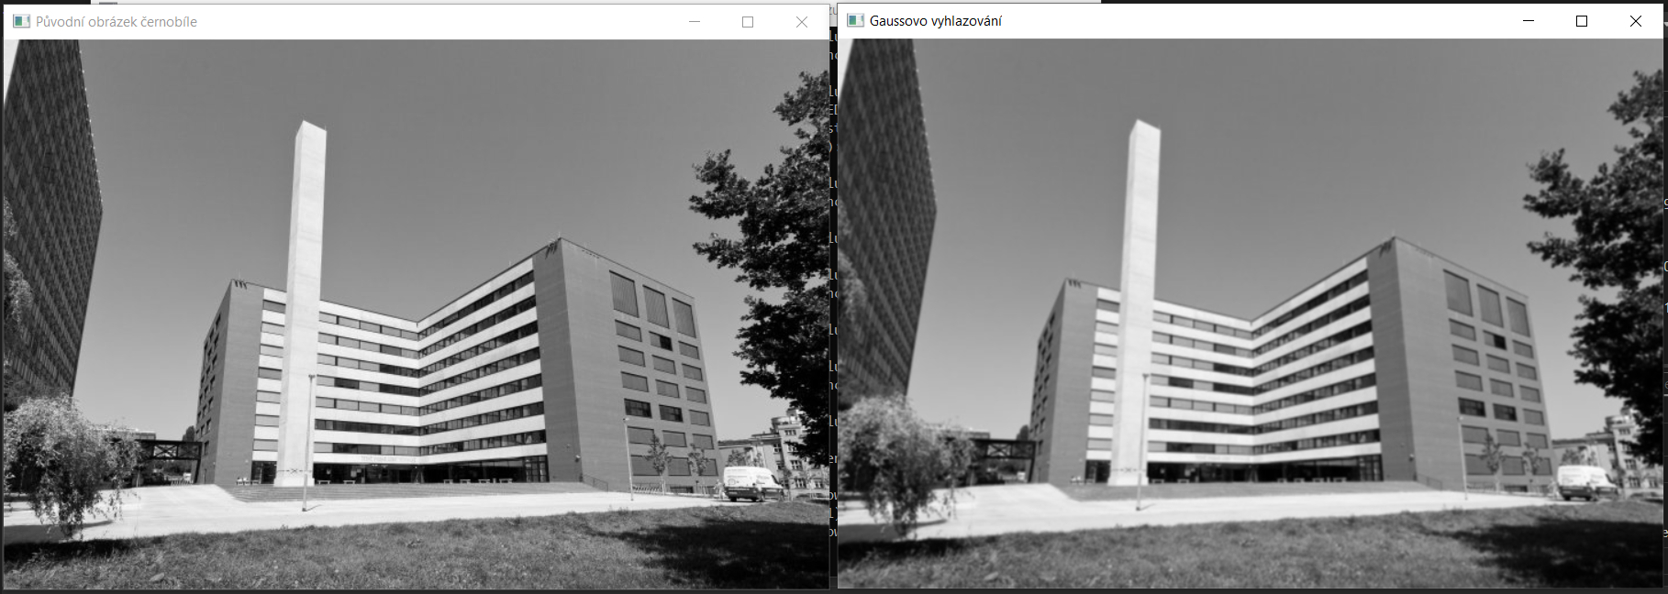
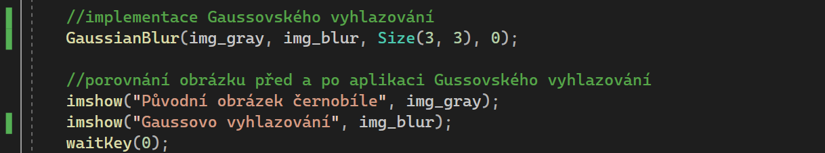
SKRIPT

Slide 9
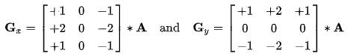
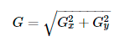
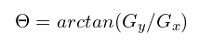
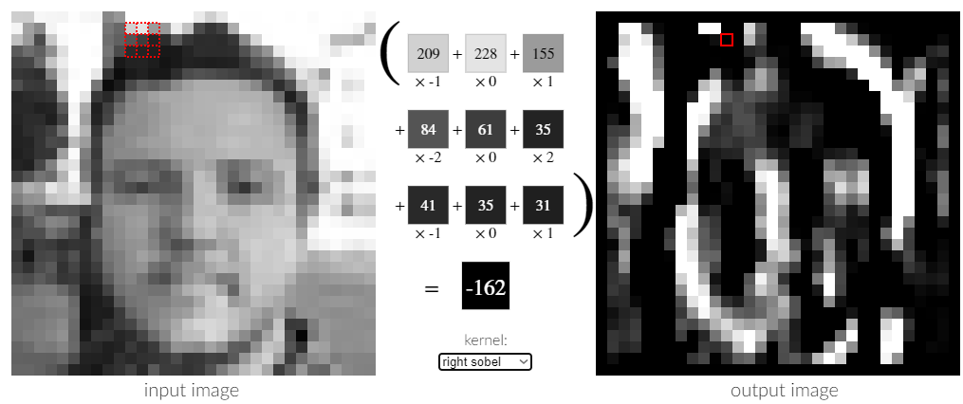
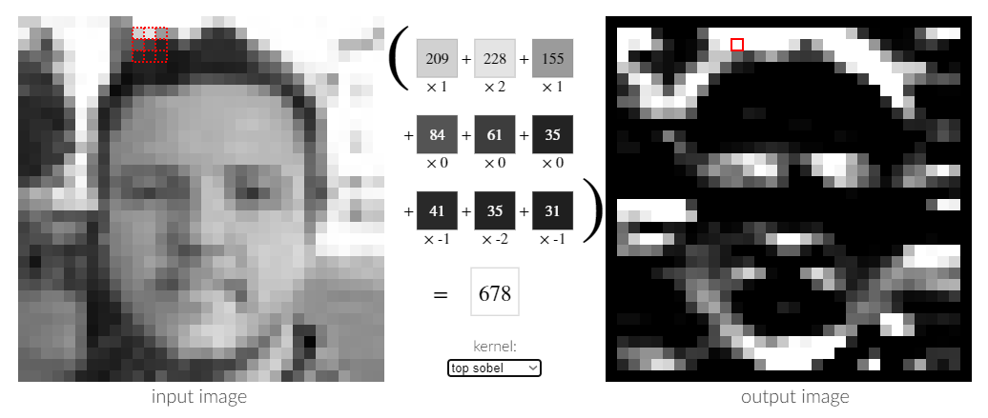
SOBELŮV OPERÁTOR
Operátor aproximující derivaci obrazové funkce
Lze je vyjádřit jako konvoluční masky a jimi odpovídající konvoluční jádra
Notes:
Na obrázku je ukázka dvou konvulačních masek, ve směru X a Y. Zbylých 6 vznikne pootočením. V obrázku se v bodě spočte konvulace s osmi maskami, jedna po druhé. Maska která dává největší odezvu v absolutní hodnotě, určuje směr hrany

Slide 10
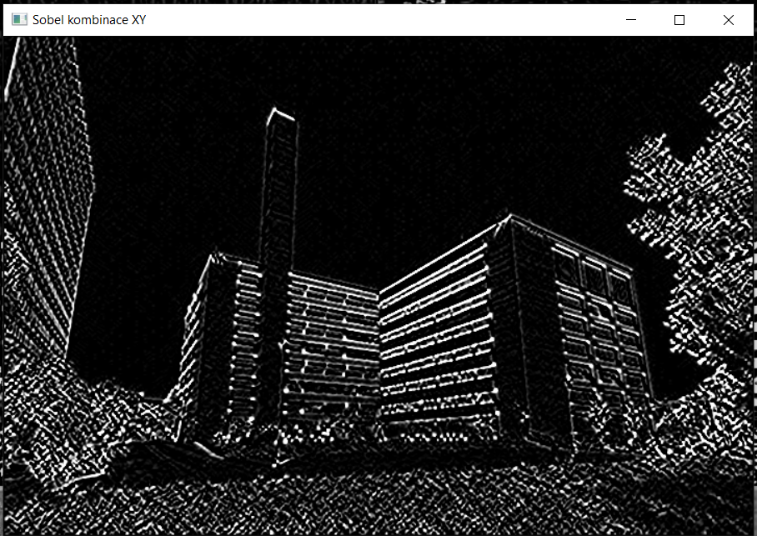
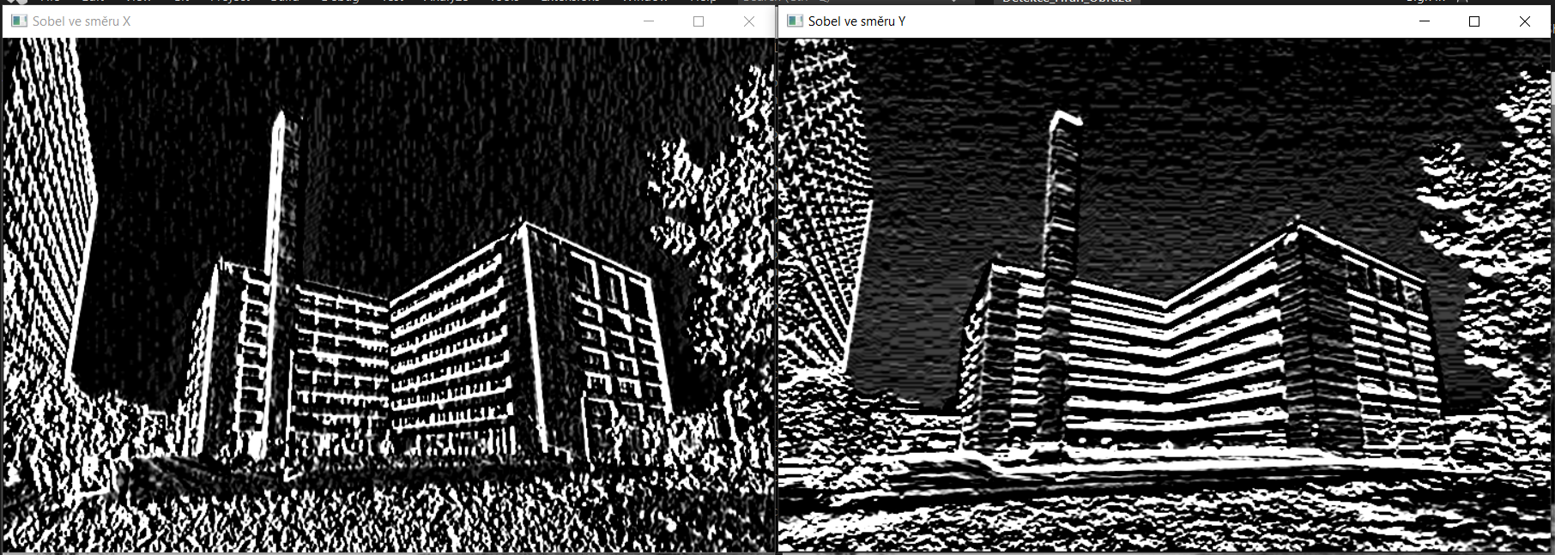
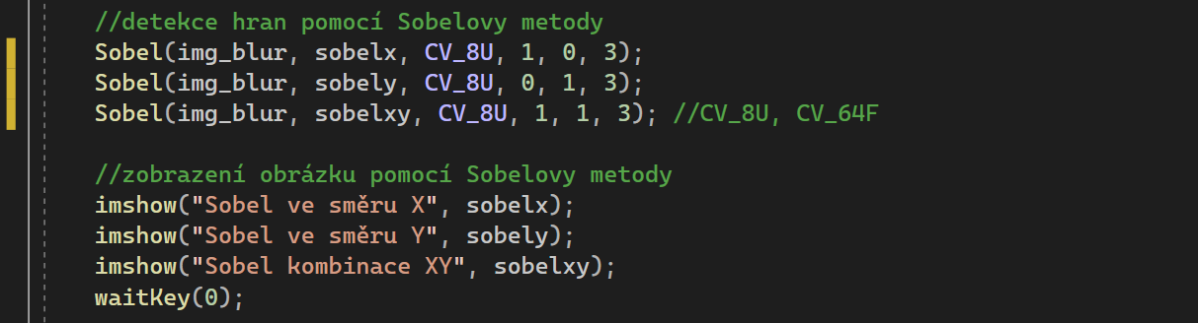
SKRIPT

Slide 11
CANNYHO DETEKTOR HRAN (Canny Edge Detection - 1986)
Čtyřstupňový proces
Redukce šumu - požití Gaussova filtru (odstranění nebo minimalizace zbytečných detailů)
Výpočet gradientu intenzity obrazu - Sobelův operátor
Potlačení falešných hran - každý pixel porovnán se sousedními obrazovými body
Eliminace nevýznamných hran

Slide 12
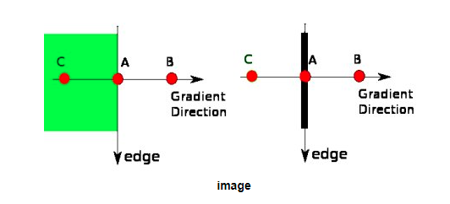
Potlačení falešných hran (nalzelení lokálních maxim)
Každý pixel porovnán se sousedními obrazovými body -> podle vyhodnocená zůstane beze změny nebo je nulovám = odebrat body, které nejsou maximem (z hodnot gradientů)
Najít pixely, jejichž okolí je ve směru a proti směru gradientu nižší

Slide 13
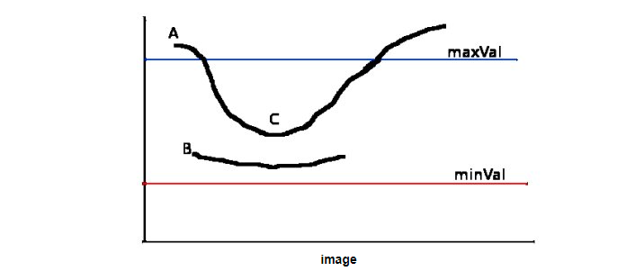
Eliminace nevýznamných hran
Algoritmus rozhoduje, zda body určené v předchozí fázi jsou opravdu hanami
Jsou stanoveny prahové hodnoty (pozor při určování)

Slide 14
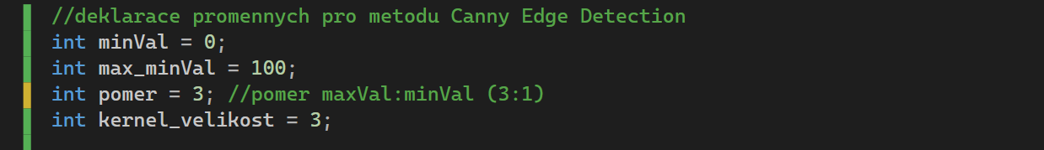
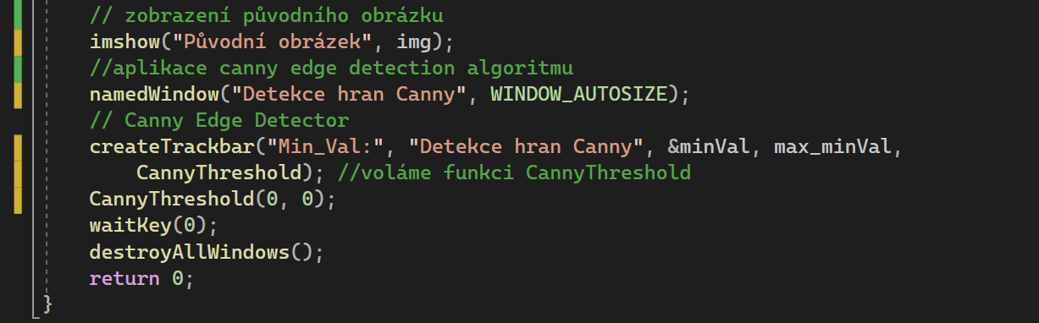
SKRIPT

Slide 15
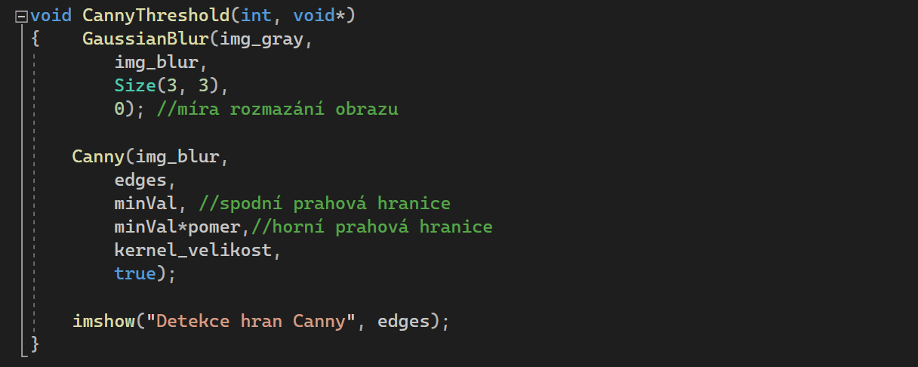
SKRIPT

Slide 16
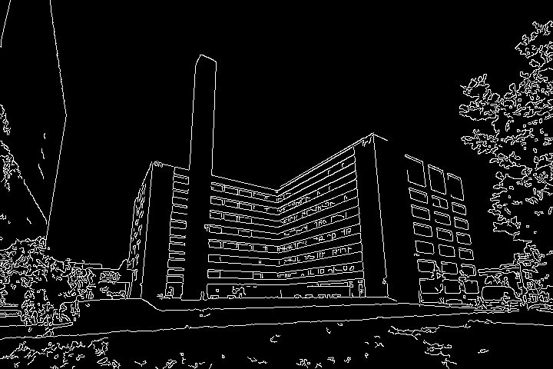
VÝSLEDEK

Slide 17
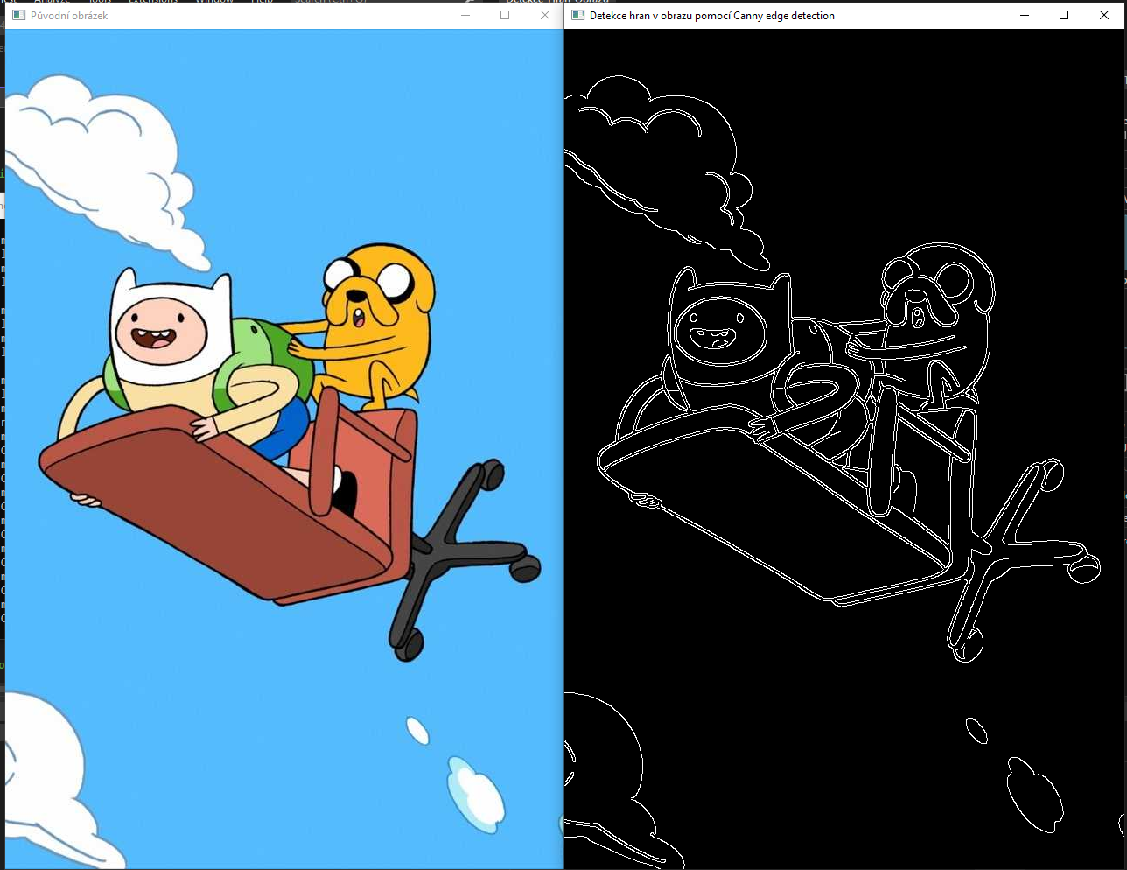
PŘÍKLADY DALŠÍCH VÝSLEDKŮ

Slide 18
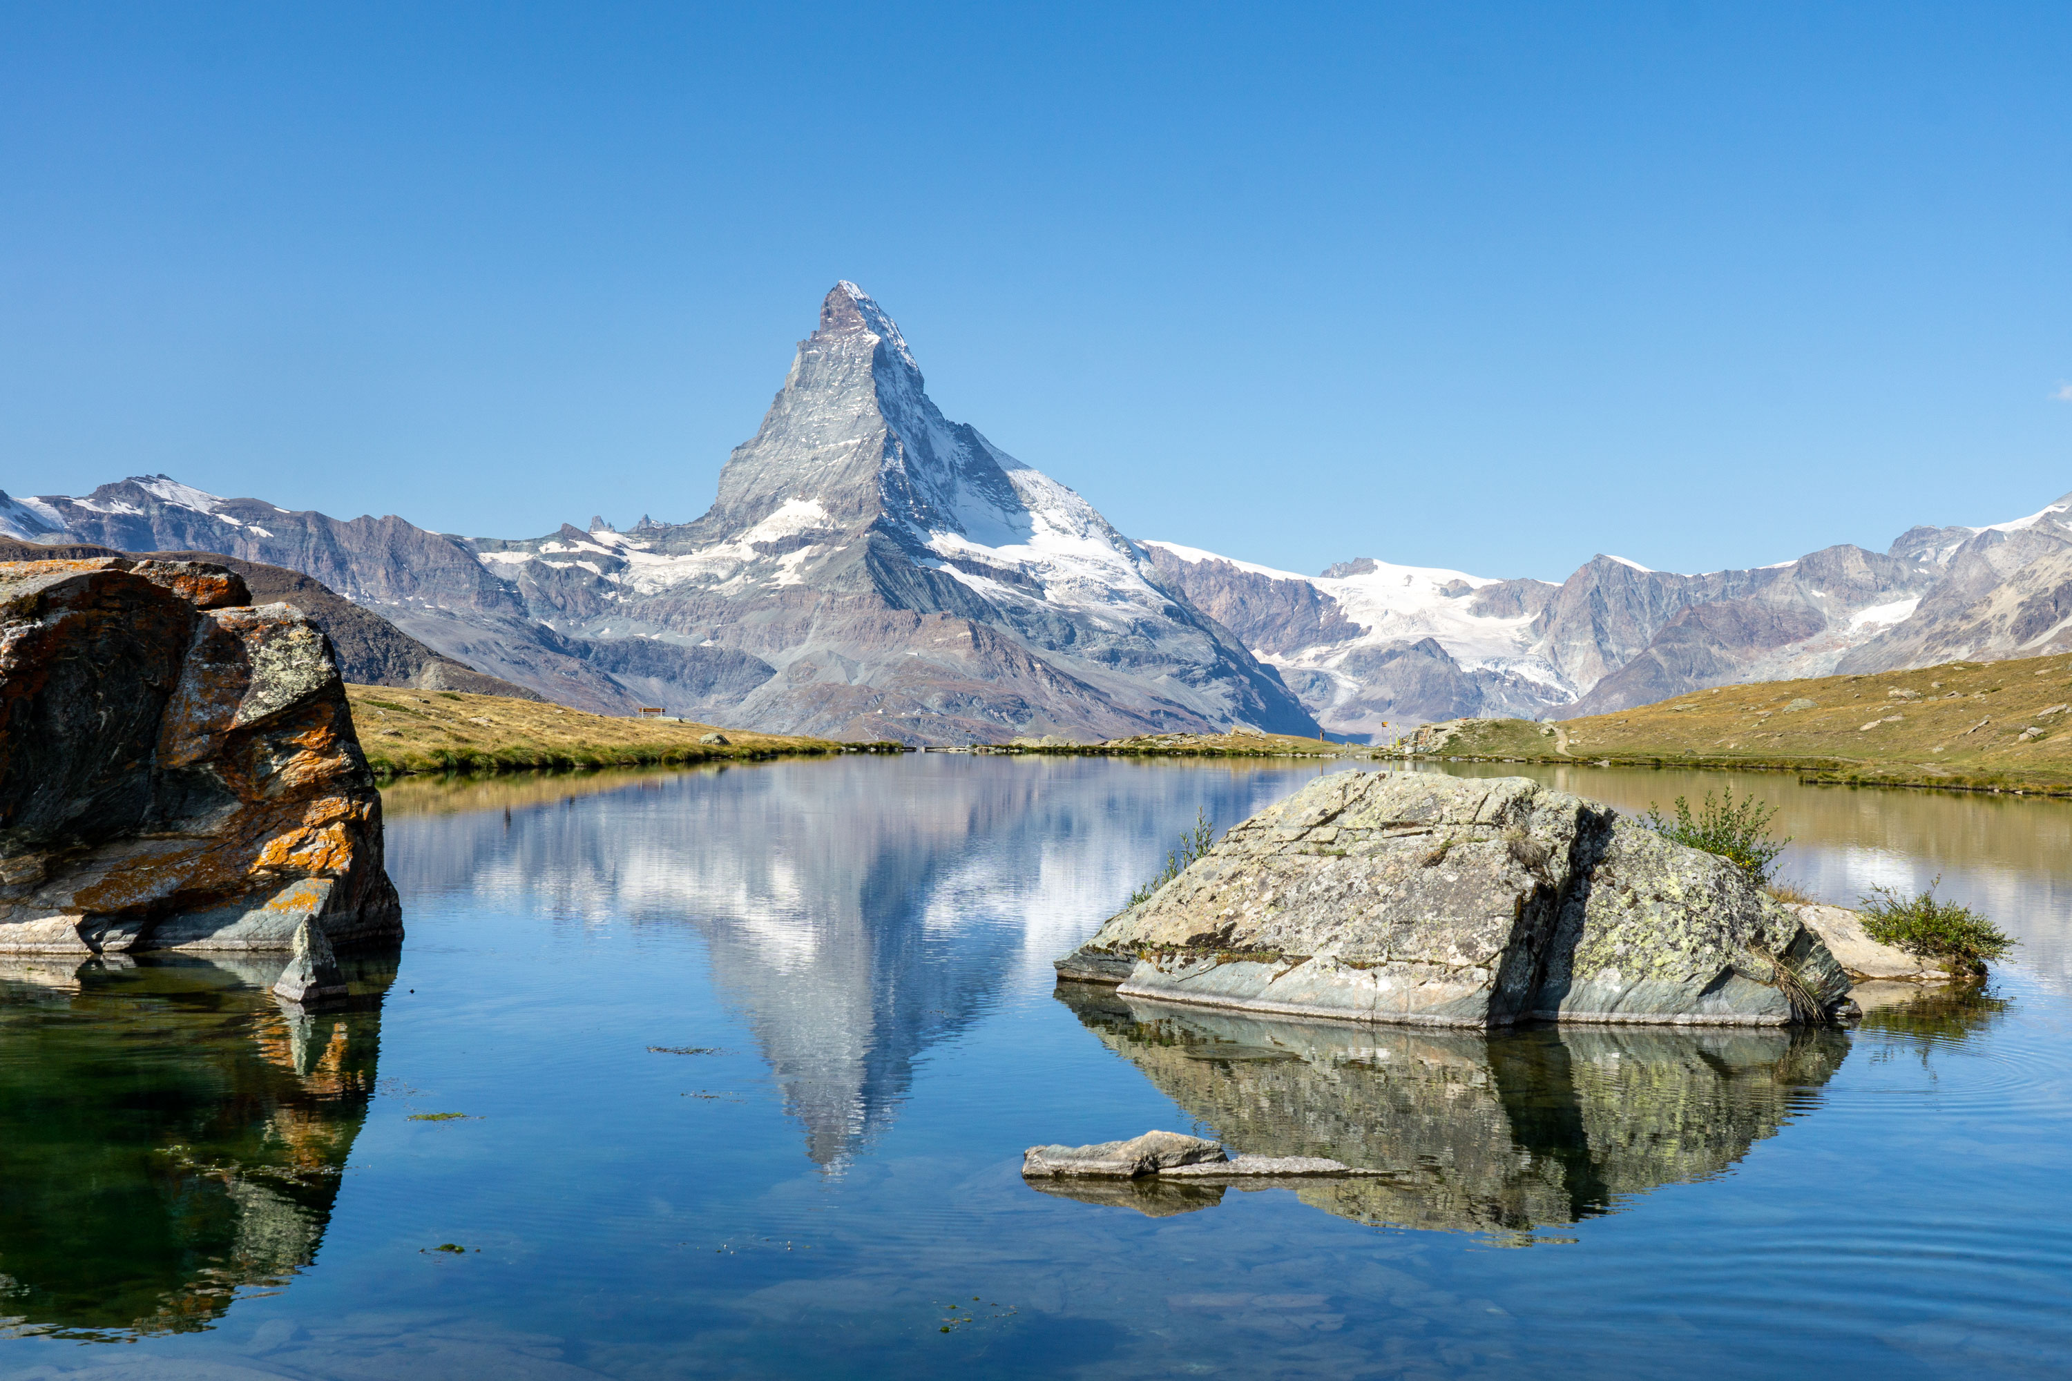
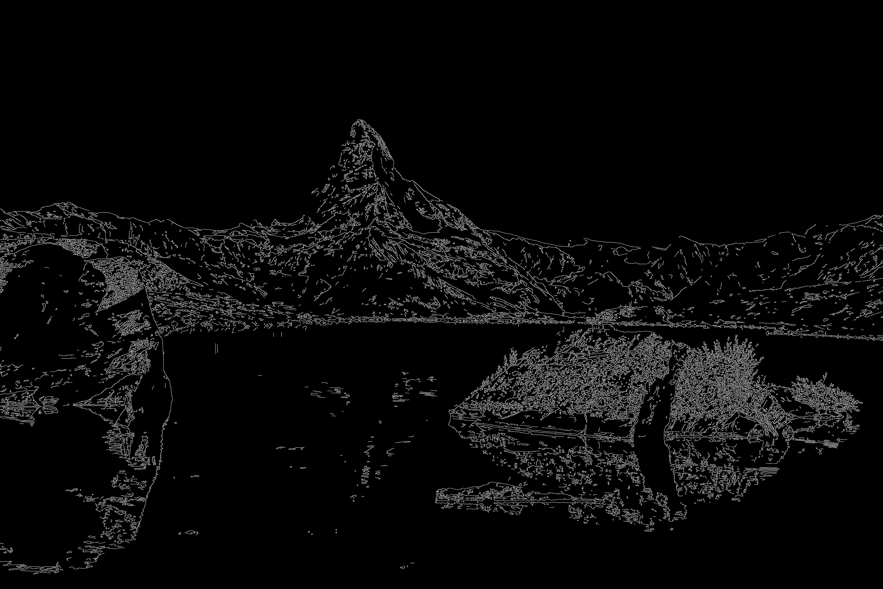
PŘÍKLADY DALŠÍCH VÝSLEDKŮ

Slide 19
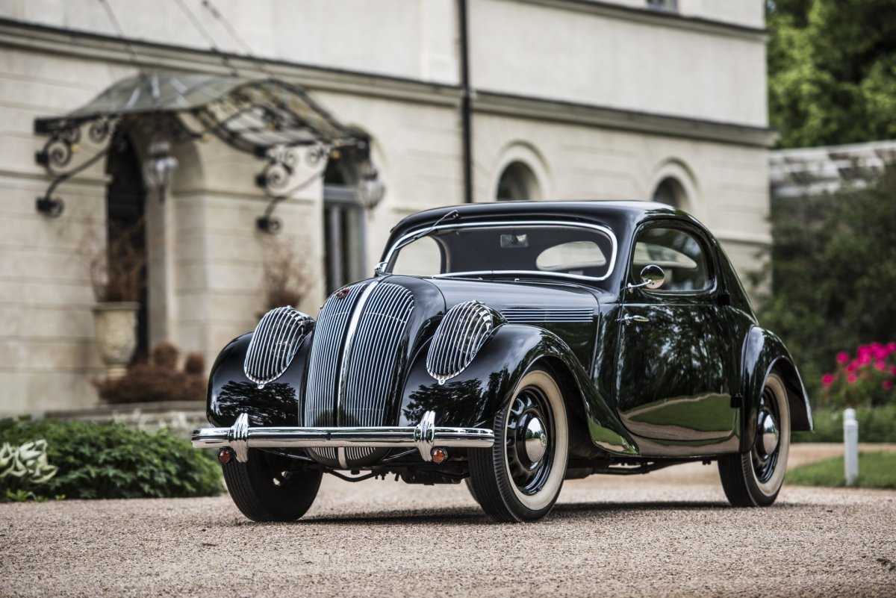
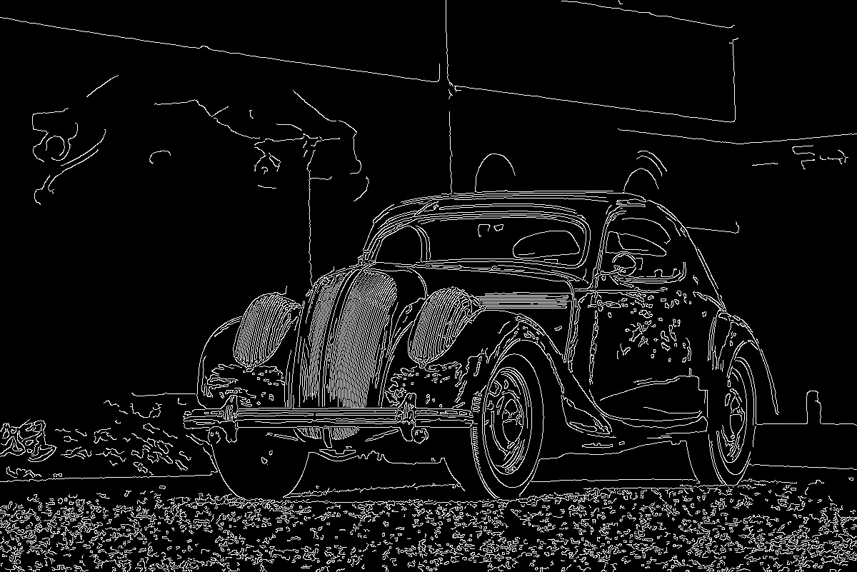
PŘÍKLADY DALŠÍCH VÝSLEDKŮ

Slide 20

DĚKUJEME ZA POZORNOST!

